Slide 1

Веб-технологии: уязвимости и безопасность
Урок 7
Same Origin Policy
Видео 3. SOP для Web Storage и Cookie

Slide 2

План видео
Что такое web storage, зачем нужно
Какие правила существуют у SOP для web storage
Какие правила существуют у SOP для Cookie

Slide 3
Как сохранить данные у пользователя между запусками браузера?

Slide 4
Куда можно проставлять куки с домена foo.example.com?

Slide 5
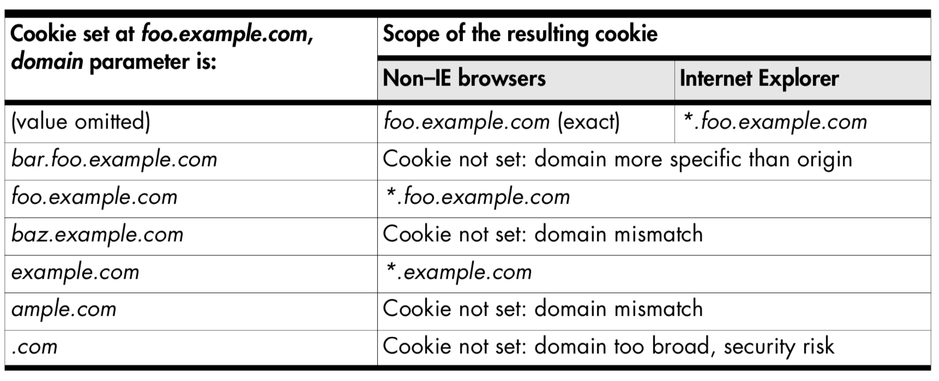

Slide 6
Итоги
Вы узнали:
Что такое web storage, зачем нужно
Какие правила существуют у SOP для web storage
Какие правила существуют у SOP для Cookie

Slide 7
Что дальше?
Научимся работать современными client-side технологиями: CORS, postMessage, WebSocket. Разберем основные уязвимости связанные с ними.
Познакомимся с основными уязвимостями веба: RCE, SQLi, XSS, CSRF, buffer overflow, …

